Slide 1
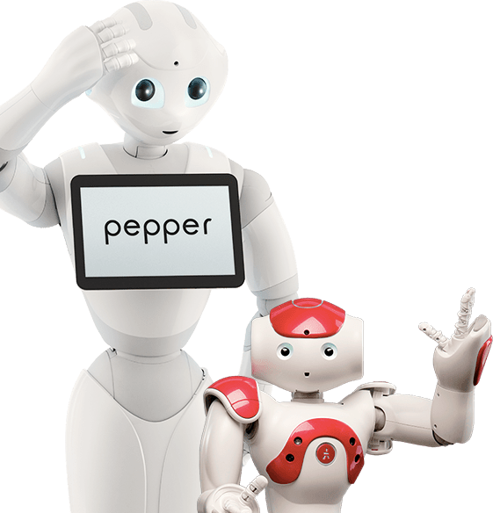





Robot umanoidi per l’assistenza alle persone con lesione midollare

Slide 2
Qual è il nostro OBIETTIVO?
Introdurre robot umanoidi nelle corsie dell’Unità Spinale in modo da ottimizzare l’intervento assistivo e relazionale su persone con lesione al midollo spinale

Slide 3

Da cosa nasce il progetto?
Abbiamo preso spunto dal progetto del Prof. Antonio Sgorbissa e del suo team..

Slide 4




Un intervento multidisciplinare il cui obiettivo è stato quello di sviluppare il primo robot di assistenza agli anziani in grado di adattarsi alla cultura della persona

Slide 5
Il progetto mirava a creare un equipollente di relazione che andasse a ridurre la solitudine e malinconia dei soggetti anziani;
La deafferentazione psicologica non veniva colmata da relazioni interpersonali ed i robot sono intervenuti con successo nel colmare questo vuoto sociale ed emotivo;
Il progetto si è concluso a fine 2020;

Slide 6
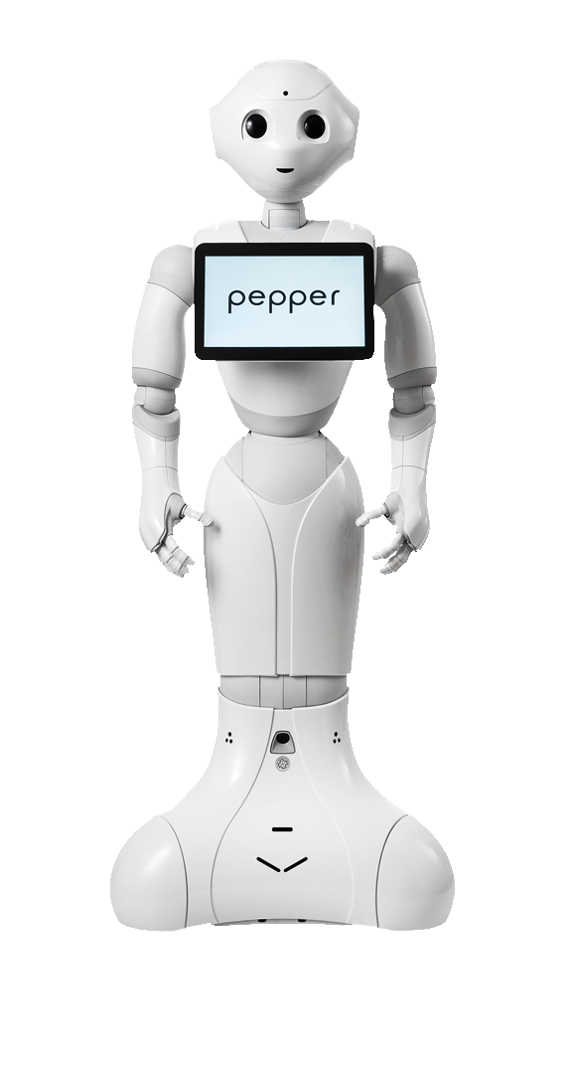
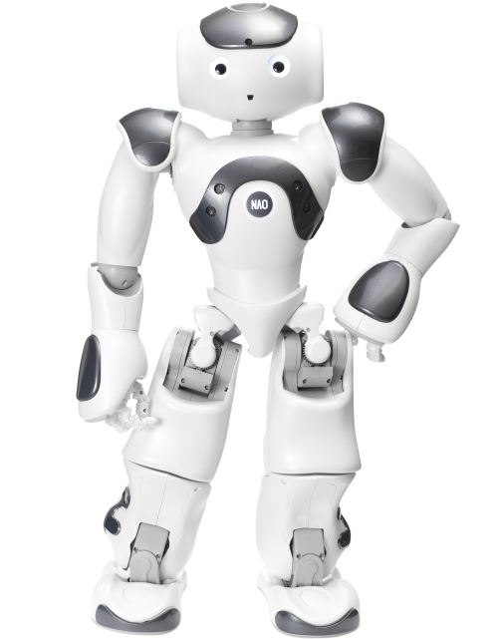
Qual è lo strumento utilizzato?
ROBOT UMANOIDI
Un robot umanoide è una macchina:
autonoma, quindi non operato a distanza;
dalle sembianze umane;
capace di interagire con l'ambiente circostante.

Slide 7
Rispetto ad altri, nel progetto «Caresses» sono state amplificate le caratteristiche che permettono un’inter-relazione simile a quella fra due persone.
Questo è stato ottenuto grazie al fatto che il «cervello» del robot è sul cloud ciò permette un grande sviluppo non condizionato dalle dimensioni del «cranio» del robot.

Slide 8
Caratteristiche
Non solo risponde a domande ma è anche in grado di interloquire;
Il robot usa basi culturali specifiche per quel contesto sociale (diverse nazionalità hanno una base culturale differente Inglese, giapponese, francese ) sia per iniziare la conversazione sia per sostenerla;
Il robot può usare le sue competenze culturali per imparare le abitudini ed i gusti della persona;
Il robot è in grado anche di memorizzare le informazioni che, di volta in volta, gli fornisce la persona con la quale interloquisce, e di conseguenza la conversazione diventa sempre più personalizzata;
Le informazioni servono ad orientare le future conversazioni e ad indirizzare le proposte di attività (anche attività fisioterapiche di auto mobilizzazione);

